Slide 1




第十四章 线性动态电路的
复频域分析
14-1
拉普拉斯变换的定义
14-6
网络函数的定义
14-2
拉普拉斯变换的基本性质
14-7
网络函数的极点和零点
14-3
拉普拉斯反变换的部分分式展开
14-8
极点、零点与冲激响应
14-4
运算电路
14-9
极点、零点与频率响应
14-5
用拉普拉斯变换法分析线性电路

Slide 2
内容提要
(1) 拉普拉斯变换的基本原理和性质
(2) 用拉普拉斯变换分析线性电
路的方法和步骤
(3) 网络函数的概念
(4) 网络函数的极点和零点
返 回

Slide 3
14-4 运算电路
1.基尔霍夫定律的运算形式
基尔霍夫定律的时域表示：
根据拉氏变换的线性性质得KCL、KVL的运算形式
对任一结点
对任一回路
返 回
上 页
下 页

Slide 4
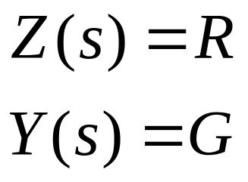
2.电路元件的运算形式
电阻R的运算形式
i(t)
+
+
电阻的运算电路
u_{R}(t)
R
R
-
-
时域形式：
u=Ri
取拉氏变换
返 回
上 页
下 页

Slide 5

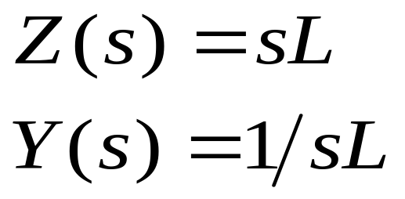
电感L的运算形式
时域形式：
L
i(t)
取拉氏变换,由微分性质得
+
u(t)
-
I(s)
sL
-
+
+
U(s)
-
1/sL
L的运算电路
I(s )
+
U(s)
-
返 回
上 页
下 页

Slide 6
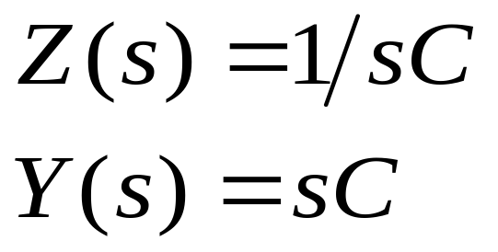
电容C的运算形式
时域形式：
C
i(t)
+
u(t)
-
取拉氏变换,由积分性质得
I(s)
1/sC
+
-
-
+
U(s)
sC
C的运算电路
Cu(0₋)
I(s )
+
U(s)
-
返 回
上 页
下 页

Slide 7
3. RLC串联电路的运算形式
I (s)
R
i
+
sL
+
R
u (t)
L
U (s)
-
-
C
-
Li(0₋)
1/sC
拉氏变换
+
-
+

Slide 8
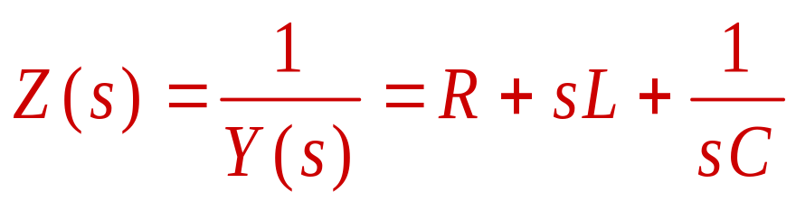
3. RLC串联电路的运算形式
时域电路
i
+
R
u (t)
L
-
C
运算电路
拉氏变换
I (s)
+
R
U (s)
sL
1/sC
-
运算阻抗
返 回
上 页
下 页

Slide 9
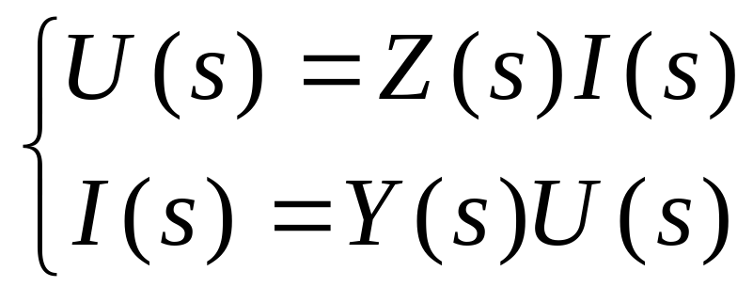

运算形式的欧姆定律
小结
电路的运算形式
电压、电流用象函数形式。
元件用运算阻抗或运算导纳表示。
电容电压和电感电流初始值用附加电源表示。
返 回
上 页
下 页

Slide 10
14-5 应用拉普拉斯变换法
分析线性电路
1. 运算法的计算步骤
由换路前的电路计算u_{C}(0₋) , i_{L}(0₋) 。
画运算电路模型，注意运算阻抗的表示和附加电源的作用。
应用前面各章介绍的各种计算方法求象函数。
反变换求原函数。
返 回
上 页
下 页

Slide 11
例5-1
电路原处于稳态，t =0 时开关闭合，试用运算法求电流 i(t)。
i
解
+
1Ω
1H
(1) 计算初值
1V
1F
1Ω
-
(2) 画运算电路
I(s)
s
+
1
1/s
1/s
+
1
u_{C}(0₋)/s
-
-
返 回
上 页
下 页

Slide 12
(3) 应用回路电流法
I(s)
s
+
1
1/s
1/s
+
1
u_{C}(0₋)/s
-
-
返 回
上 页
下 页

Slide 13
(4)反变换求原函数
个
返 回
上 页
下 页

Slide 14
P₃₆₀:例14-10，14-11,14-12

Slide 15
重点
(1) 熟练应用拉氏变换分析线性电路
返 回

Slide 16
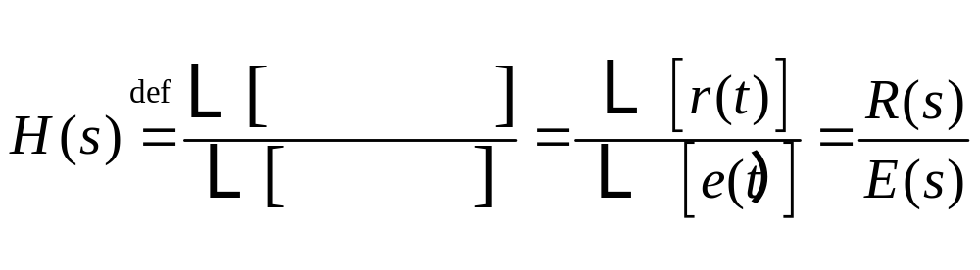
14-6 网络函数的定义
1. 网络函数H(s)的定义
线性时不变网络在单一电源激励下，其零状态响应的象函数与激励的象函数之比定义为该电路的网络函数H(s)。
零状态响应
激励函数
返 回
上 页
下 页

Slide 17
注意
由于激励E(s)可以是电压源或电流源，响应R(s)可以是电压或电流，故 s 域网络函数可以是驱动点阻抗(导纳)、转移阻抗(导纳)、电压转移函数或电流转移函数。
若E(s)=1，响应R(s)=H(s)，即网络函数是该响应的象函数。网络函数的原函数是电路的冲激响应 h(t)。
2.网络函数的应用
由网络函数求取任意激励的零状态响应
返 回
上 页
下 页

Slide 18
14-7 网络函数的极点和零点
网络函数的分子分母都是s的多项式。
1. 极点和零点
当 s =z_{i} 时，H(s)=0， 称 z_{i} 为零点； z_{i} 为重根，称为重零点。
当 s =p_{j} 时，H(s) ∞，称 p_{j} 为极点；p_{j} 为重根，称为重极点。

Slide 19
2. 复平面（或s 平面）
z_{i} ， P_{j} 为复数。
在复平面上把 H(s) 的极点用“ × ”表示 ，零点用“ o ”表示。
jω
×
o
σ
O
零、极点分布图

Slide 20
例7-1
绘出其零极点图。
解
H(s)的极点为：
返 回
上 页
下 页

Slide 21
H(s)的极点为：
jω
×
×
×
o
o
σ
-1
O
2
4
零极点在s平面上的分布与网络的时域响应和正弦稳态响应有着密切的关系。
返 回
上 页
下 页

Slide 22
14-8 极点、零点与冲激响应
1. 网络函数与冲激响应
零
状
态
零
状
态
e(t)
r(t)
δ(t)
h(t)
激励
响应
1
R(s)
冲激响应
当 时
结论
H(s) 和冲激响应构成一对拉氏变换对。
返 回
上 页
下 页

Slide 23
2. 极点、零点与冲激响应
若网络函数为真分式且分母具有单根，则网络的冲激响应为
注意
极点位置不同，响应性质不同，极点反映网络响应动态过程中自由分量的变化规律。
返 回
上 页
下 页

Slide 24
讨论
当p_{i}为负实根时，h(t)为衰减的指数函数；当p_{i}为正实根时，h(t)为增长的指数函数。
jω
×
×
O
σ
不稳定电路
稳定电路

Slide 25
当p_{i}为共轭复数时，h(t)为衰减或增长的正弦函数。
jω
×
×
×
×
O
σ
稳定电路
不稳定电路
返 回
上 页
下 页

Slide 26
当p_{i}为虚根时，h(t)为纯正弦函数，当P_{i}为零时，h(t)为实数。
jω
×
×
×
σ
O
一个实际的线性电路是稳定电路，其网络函数的极点一定位于左半平面。根据极点分布情况和激励变化规律可以预见时域响应的全部特点。
注意
返 回
上 页
下 页

Slide 27
重点
(1) 掌握网络函数的概念和定义。
(2) 掌握零点和极点的概念，根据网络函数计算零极点并能绘制零极点分布图。
返 回

Slide 28
14-2 拉普拉斯变换的基本性质
1.线性性质
则
证
根据拉氏变换的线性性质，求函数与常数相乘及几个函数相加减的象函数时，可以先求各函数的象函数再进行相乘及加减计算。
结论

Slide 29

2. 微分性质
则
证
若σ足够大
返 回
上 页
下 页

Slide 30
3.积分性质
则
证
应用微分性质
0
返 回
上 页
下 页

